Slide 1
std::cout<<“Hello, Algorithm!”;
알고리즘 동아리 부원 여러분 환영합니다!

Slide 2
알고동은 이렇게 진행됩니다
대부분의 수업은 백준 사이트로 진행됩니다.
acmicpc.net, solved.ac

Slide 3
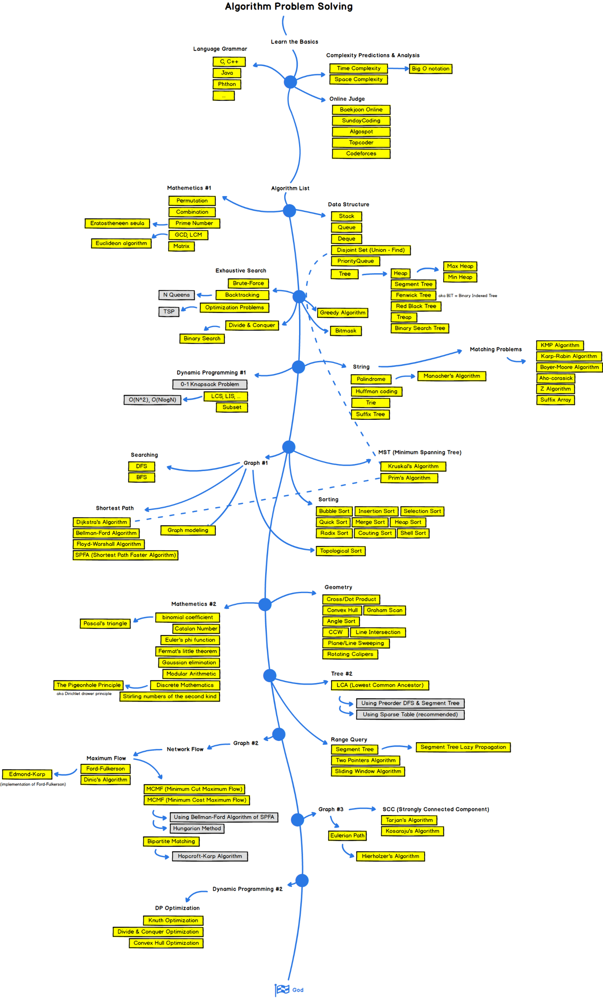
알고동은 이렇게 진행됩니다
여러가지 유형화 된 알고리즘들
문제를 푸는 테크닉을 배우고
그에 관련한 문제를 해결
모의 대회 진행 후 다음 시간에
푼 문제에 대한 발표 및 토론 진행
(codeforce, 백준 대회, 알고동 자체 대회 등)
이를 통해 상대가 어떻게 문제에 접근했는지
어떤 방식으로 풀었는지, 코드를 어떻게 짰는지
분석하며 본인의 실력을 키울 수 있다!

Slide 4
알고동의 최종 목표
정보올림피아드, 국민대 알고리즘 대회 대비

Slide 5
C언어는 이제 알고리즘 문제를 풀 땐 버리셔야 합니다

Slide 6
C언어에서 C++로 넘어오기
C언어에서 입력, 출력 말곤 바뀐 것이 거의 없다
코딩 스타일이 매우 비슷함

Slide 7
C언어에서 C++로 넘어오기 – 출력
#include <stdio.h>
int main(){
printf(“Hello, World!\n”);
}
#include <iostream> using namespace std;
int main(){
cout << “Hello, World!\n”;
}

Slide 8
C언어에서 C++로 넘어오기 – 입력
#include <stdio.h>
int main(){
int a;
scanf(“%d”, &a);
}
#include <iostream> using namespace std;
int main(){
int a;
cin >> a;
}

Slide 9
여러분들이 C++을 써야하는 이유
STL (Standard Template Library)의 존재
string
vector
sort
etc

Slide 10
여러분들이 C++을 써야하는 이유
string
vector
sort
etc
문자열을 다룰 때 유용
배열의 확장판 ( 매우 편리 )
복잡한 NlogN 정렬 알고리즘을 한줄의 코드로
여러가지 이미 구현된 자료구조들

Slide 11
여러분들이 C++을 쓸 때 주의해야할 점
15552 빠른 A+B
방금 배운 cin, cout을 이용하여 풀어보자

Slide 12
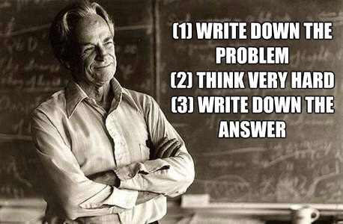
파인만 알고리즘
1. 문제를 받아 적어라
2. 매우 열심히 고민해라
3. 답을 적어라
가장 강력한 일반적 문제 해결 알고리즘

Slide 13
파인만 알고리즘
1. 문제를 받아 적어라
= 문제를 읽고 이해해라
문제의 궁극적인 목적을 이해하고
제약 조건 등을 파악하라

Slide 14
시간 복잡도
빅-오 표기법
최악의 경우에 대하여 시간 복잡도를 표현하는 방식
ex) O(1), O(N), O(log N)

Slide 15
시간 복잡도
예시를 들어보자
8393 – 합
2750 – 수 정렬하기
2751 – 수 정렬하기 2
이분 탐색

Slide 16
시간 복잡도
보통 프로그램이 1억번의 연산을 하면 1초가 걸린다.

Slide 17
발표 진행 방식
1. 문제 분석
문제의 목적 본인만의 언어로 해석, 시간 복잡도 분석
2. 풀이 설계
분석한 문제를 토대로 어떻게 접근했는지 설명,
만약 문제 접근을 못하여 블로그를 참고하였다면, 어디 부분에서 막혔는지, 블로그에서는 무슨 풀이를 소개하는지 설명
3. 코드 설명
풀이대로 코드를 잘 작성했는지
코드가 어떤 흐름으로 동작하는지 설명

Slide 18

Github

Slide 19
추천하는 사이트
https://m.blog.naver.com/PostList.naver?blogId=kks227
https://justicehui.github.io/tutorial/
https://www.youtube.com/watch?v=_hxFgg7TLZQ&t=67s

Slide 20
문제에 관해서
사소한 문법오류 등의 이유로 런타임 에러가 자주 뜬다
이러한 이유로 틀린다면 왜 틀렸는지 찾기 매우 힘드므로
주저하지 않고 질문해도 좋다

